Slide 1
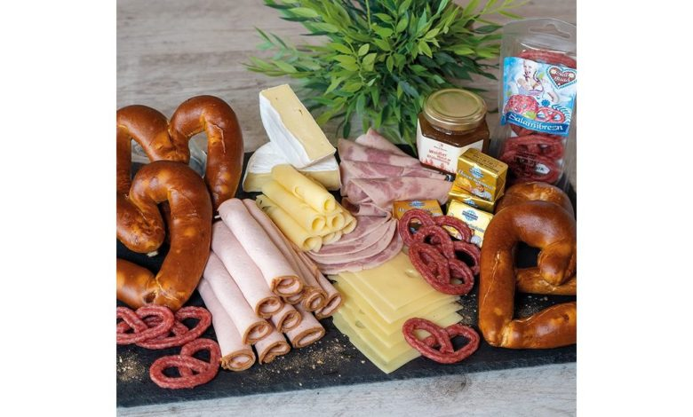
Essen und Trinken
Kursleiterin: Qu, Panpan
Teilnehmer: 8
Datum: 15.03.2023

Slide 2
Einstiegfrage:
Was hast du zum Mittag gegessen?
Frühstück, Mittagsessen und Abendessen, welches ist am wichtigsten für dich?
Trinkst du Getränke gern beim Essen? Wenn ja, was denn?

Slide 3
Was wir machen heute
Über Gewohnheiten beim Essen sprechen
Über Spezialität sprechen
Diskussion: vegetarisch oder eher nicht?
Reflexion

Slide 4
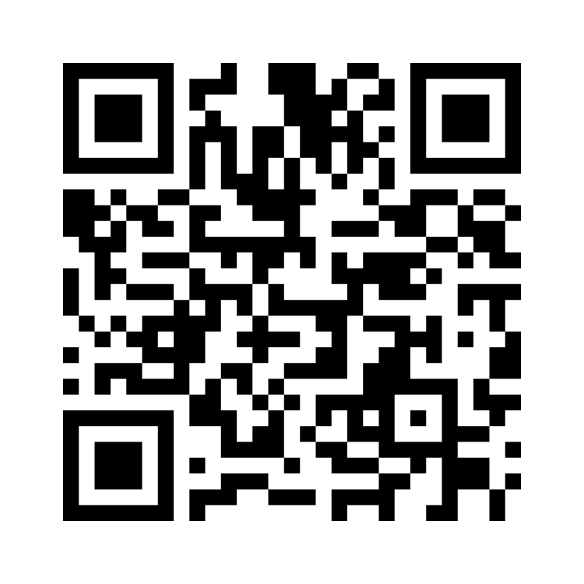
Was wisst ihr über „Essen in Deutschland“
Schreibt bitte auf!
https://www.menti.com/aljsnqwaap5x

Slide 5
Mahlzeit!
Schaut euch zuerst ein Video ein, beachtet beim Anschaunen:
  Was isst man normalerweise zum Frühstücken/Mittags - und Abendessen?
  Wie nannt man Abendessen auch?
  Was für andere Bedeutung hat „Mahlzeit“?

Slide 6
Essen in China
Was für Sprichtwort kennt ihr über Essen in China?
Was isst man normalerweise zum F/M/A in China/ in deiner Heimatstadt?
Was für Gewohnheiten kennt ihr noch in China?
https://padlet.com/qupanpan441/essen-und-trinken-5ynnmxd641aikcwu

Slide 7
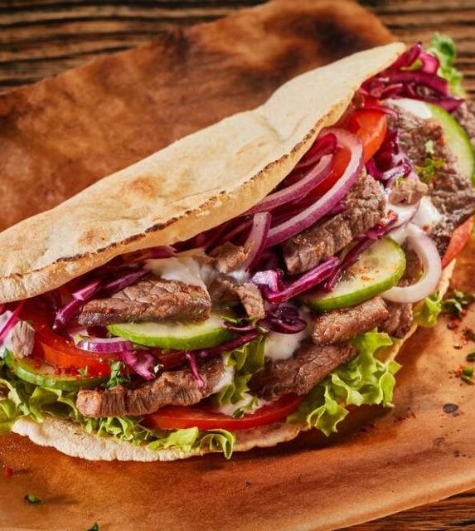
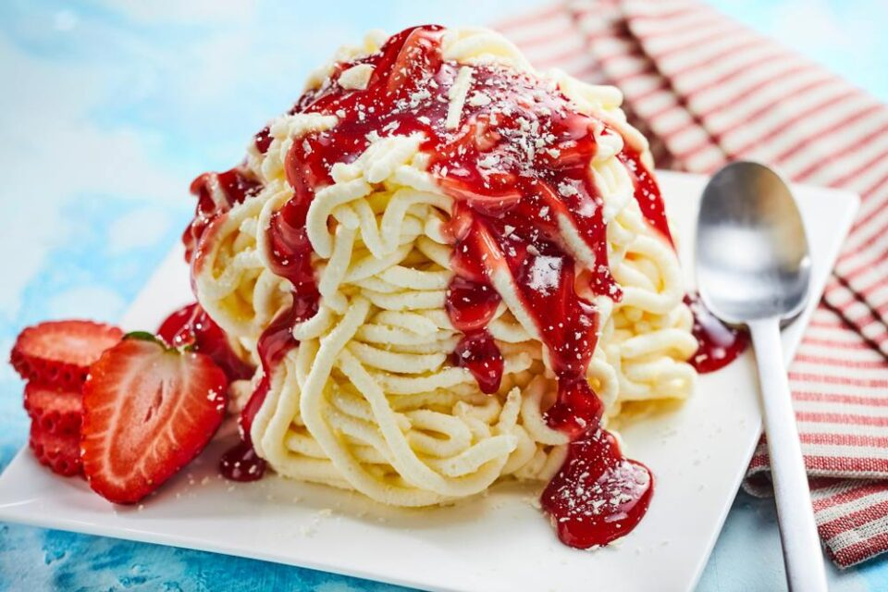
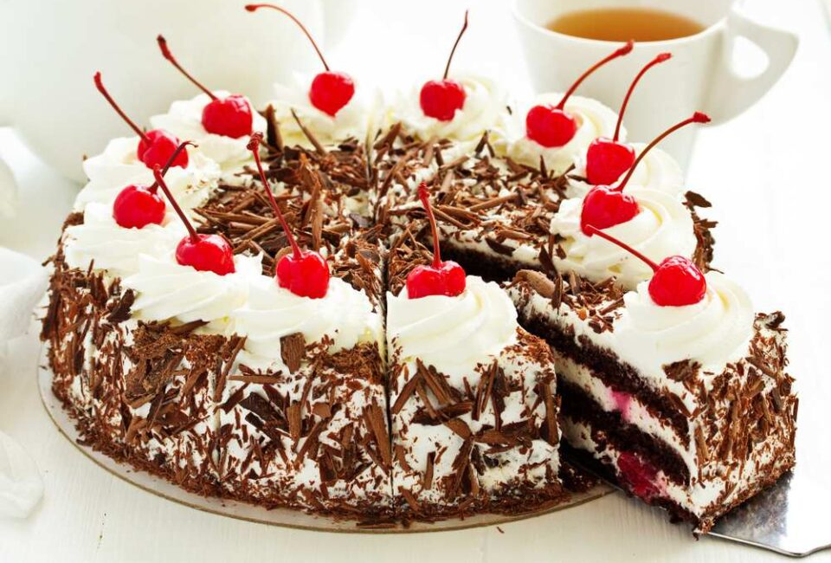
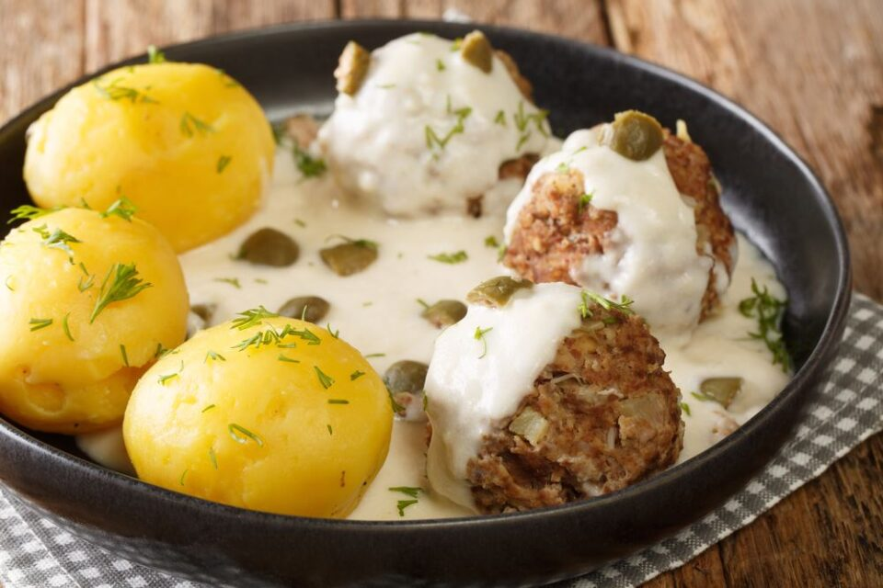
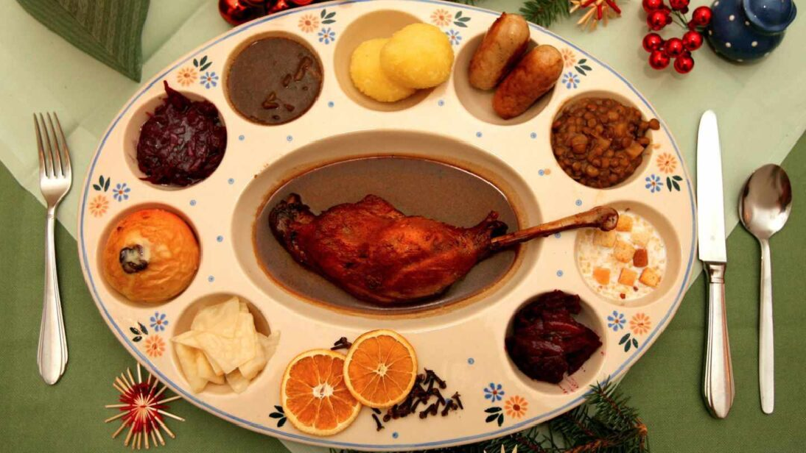
Rat mal! Richtig oder Falsch
Alle folgenden Spezialitäten gehören zu Deutschland

Slide 8
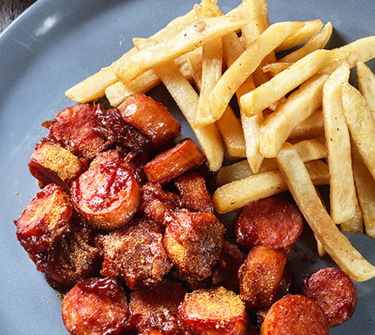
Currywurst ist das beliebteste Essen in Deutschland

Slide 9
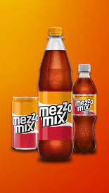
Cola-Mix* wird als Nationalgetränk in Deutschland genannt
*Eine Mischung von Cola und Orangensaft

Slide 10
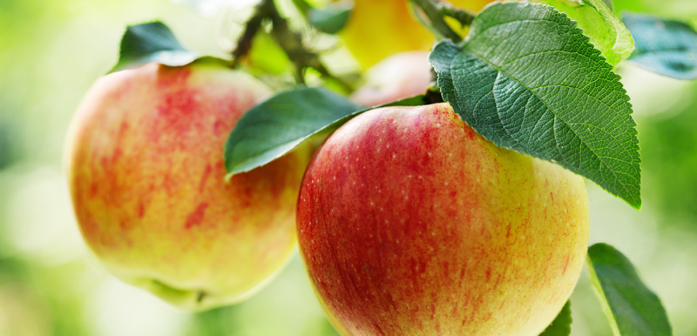
Der Apfel ist das beliebteste Obst.

Slide 11

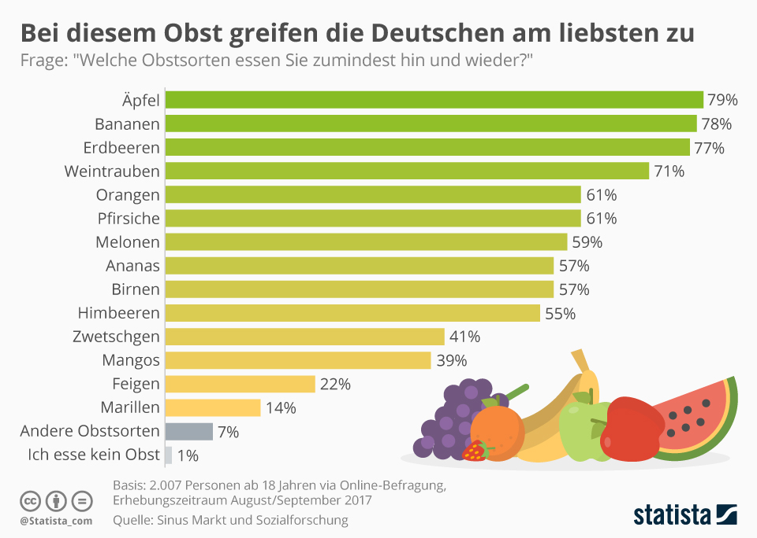

Slide 12
Gruppenarbeit
- Spezialität in euren Heimaten
Was für Spezialitäten von deiner Heimatstadt wirst du für Touristen emfehlen? Warum?
Bei der Diskussion bitte Notiz machen!
Name | Auskunft | Empfohlenes Essen/Trinken/... | ...

Slide 13

vegan oder vegetarisch...
Wollt ihr euch immer/manchmal vegetarisch ernähren?

Slide 14

Weitere Fragen?

Slide 15
Reflexion

Slide 16
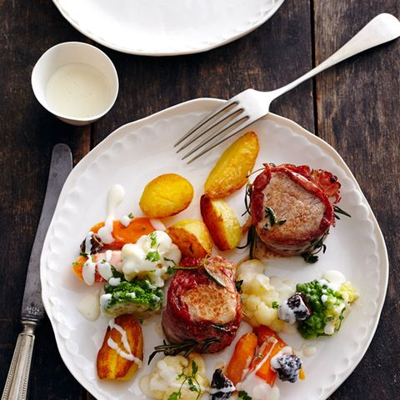
Vielen Dank für eure Aufmerksamkeit!

